Slide 1
Escuela Normal de Educación Preescolar del Estado de Coahuila 2020 – 2021
Docente: Dolores Patricia Segovia Gómez.
Asignatura: Trabajo docente y proyectos de mejora escolar.
MATERIALES
Alumna: Karen Guadalupe Morales Verastegui #12.

Slide 2
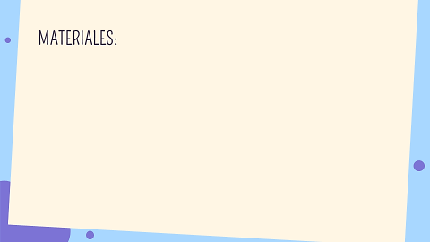
- Video:
https://www.youtube.com/watch?v=S77H4xJhJBU
- Video:
https://www.youtube.com/watch?v=3tXZZTy_ncE
-Cuaderno.
-Jarra de 1 o 2 litros.
-Vaso de medida de su preferencia.
-Sobre de tang.
-Cuchara.
-Video “Amigos”:
https://www.youtube.com/watch?v=0yaCYRxVIa0

